Slide 2
Projektplanering
Målgrupp

Slide 3
Målgrupp
En målgrupp är en definierad grupp av människor som är intressanta som mottagare av marknadsföring.

Slide 4
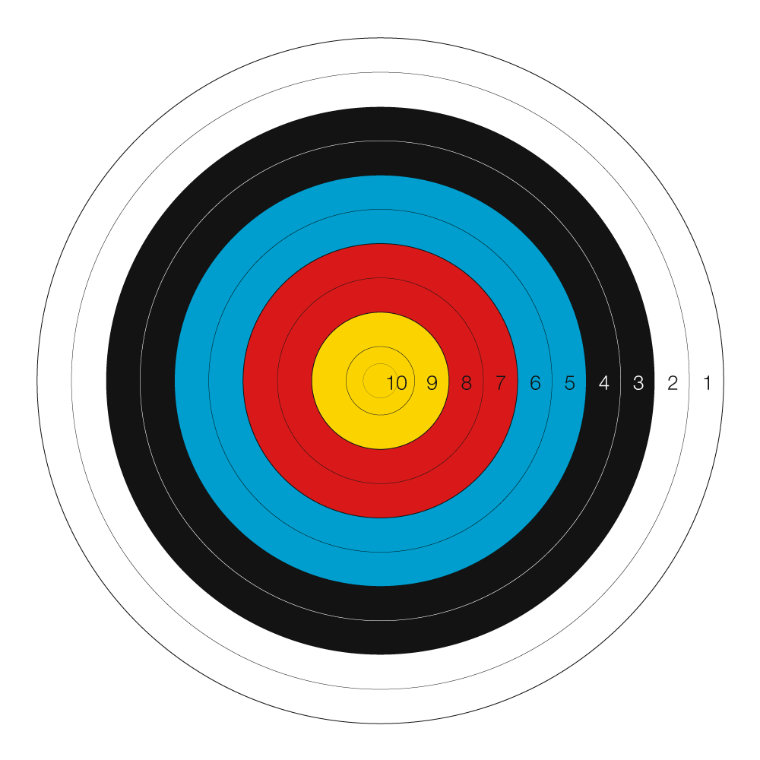
Vart siktar du?

Slide 5

Vi är alla olika, och vi dras till olika saker

Slide 6
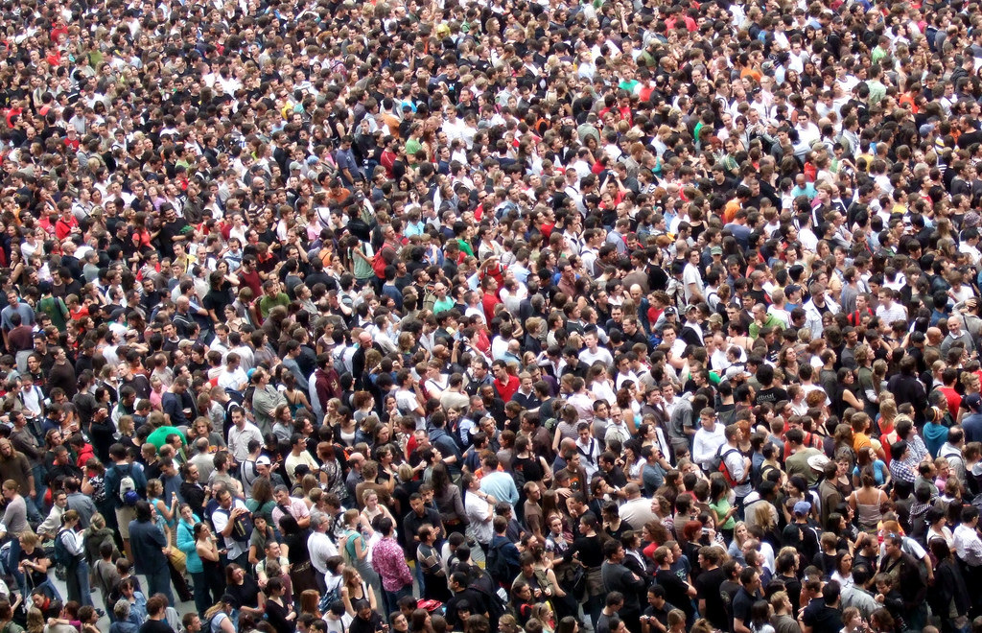

Slide 7



Vilka är Målgruppen?

Slide 8



Vilka är Målgruppen?

Slide 9


Assassin’s Creed Odyssey
Notes:
Kassandra och Alexios

Slide 10


Vilka är Målgruppen?

Slide 11
Riktar du dig till alla så riktar du dig till ingen.
Ställ dig själv frågan: Hur är den personen som allra helst vill besöka min webbsida?

Slide 12
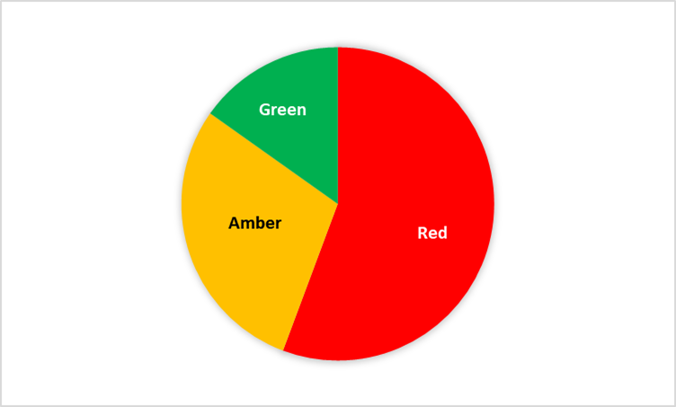
Demografi
Vetenskapen om en befolknings fördelning
Om dina besökare fick rösta på vilken färg de vill att din webbsida ska ha, och deras svar fördelades som bilden till vänster: vilken färg skulle du ge din webbsida då?

Slide 13
Forma ditt mål efter din målgrupp så kommer du skapa något som folk vill ha
Är du fortfarande osäker på vilken målgrupp du ska definiera?
Utgå från dig själv

Slide 14
Uppgift: Vad bör en projektplan innehålla?
Kunskapskrav 3 (Projektplanering) | E: Eleven upprättar en ENKEL projektplan för en tänkt produkt. Eleven utvecklar utifrån planen en produkt I SAMRÅD med handledare. | C: Eleven upprättar en GENOMARBETAD projektplan för en tänkt produkt. Eleven utvecklar utifrån planen en produkt EFTER SAMRÅD med handledare. | A: Eleven upprättar en GENOMARBETAD projektplan för en tänkt produkt OCH REVIDERAR DEN VID BEHOV. Eleven utvecklar utifrån planen en produkt EFTER SAMRÅD med handledare.

